Slide 1

TRƯỜNG ĐẠI HỌC LẠC HỒNG KHOA CÔNG NGHỆ THÔNG TIN 
BÁO CÁO TỐT NGHIỆP
NƠI THỰC TẬP
CÔNG TY TNHH XD_TMDV HỮU THĂNG
Huyện Long Thành, Đồng Nai
GVHD: TẠ NGUYỄN | MSSV: 112000881
SINH VIÊN: NGUYỄN VĂN PHƯỚC | LỚP: 12SE111

Slide 2
NỘI DUNG CHÍNH
I
Tổng quan về Công ty
II
Cơ sở hạ tầng và hệ thống thông tin
III
Quy trình làm việc của bộ phận kỹ thuật
IV
Quy trình làm việc riêng của bản thân
V
Công việc quản lý nhân sự tại Công ty
VI
Sản phẩn CNTT trong quá trình thực tập
VII
Kết luận

Slide 3
TỔNG QUAN VỀ CÔNG TY
I
Tên Công ty: Công ty TNHH Xây Dựng Thương Mại Dịch Vụ Hữu Thăng.
Ngành nghề kinh doanh chính: Thiết kế, lắp đặt, bảo trì, hệ thống điện, điện tử, mạng và máy tính.
Đại diện: Ông Trần Dũng Lộc.
Địa chỉ: Tổ 18, Khu Kim Sơn, Thị Trấn Long Thành, Huyện Long Thành, Đồng Nai.

Slide 4
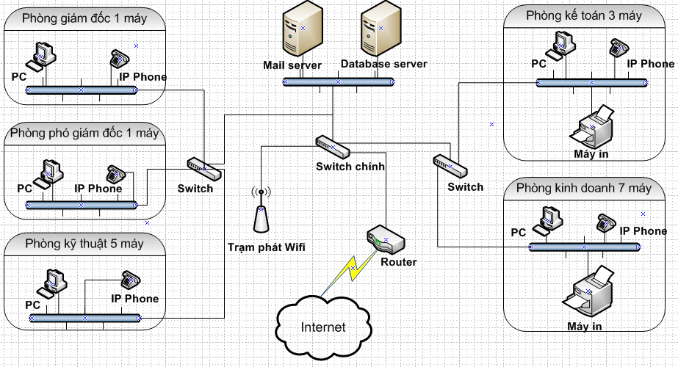
CƠ SỞ HẠ TẦNG VÀ HỆ THỐNG THÔNG TIN
II
Phòng ban: Bao gồm 5 phòng
Phòng giám đốc
Phòng phó giám đốc.
Phòng kế toán 3 nhân viên.
Phòng kinh doanh 7 nhân viên.
Phòng kỹ thuật 5 nhân viên
Cơ sở hạ tầng: Công ty có 17 máy tính, 2 máy server, 2 máy photocopy, 3 máy in, và 5 điện thoại nội bộ cố định kết nối qua hệ thống mạng LAN và wifi của Công ty.

Slide 5
CƠ SỞ HẠ TẦNG VÀ HỆ THỐNG THÔNG TIN
II
Quản lý:
Tất cả dữ liệu được lưu vào hệ thống máy chủ dưới sự quản lý của ban giám đốc.
Các trao đổi của nhân viên qua hệ thống điện thoại nội bộ của Công ty.
Các tài liệu, thông báo được gửi tới nhân viên qua mail hoặc trực tiếp đên trưởng phòng.
Bộ phận kế toán
Dữ liệu kế toán
Bộ phận kỹ thuật
Dữ liệu kỹ thuật
Giám đốc
Dữ liệu kinh doanh
Bô phận kinh doanh

Slide 6
QUY TRÌNH LÀM VIỆC CỦA BỘ PHẬN KỸ THUẬT
III
Tiếp nhận yêu cầu từ bộ phận kinh doanh hoặc từ nhân viên trong Công ty
Bộ phận kỹ thuật máy photocopy
Bộ phận kỹ thuật thiết kế
Trưởng bộ phận kỹ thuật tiến hành phân tích và phân công công việc
Bộ phận kỹ thuật máy tính

Slide 7
QUY TRÌNH LÀM VIỆC CỦA BỘ PHẬN KỸ THUẬT
III
Tiếp nhận yêu cầu từ bộ phận kinh doanh hoặc từ nhân viên trong Công ty
Bộ phận kỹ thuật máy photocopy
Bộ phận kỹ thuật thiết kế
Trưởng bộ phận kỹ thuật tiến hành phân tích và phân công công việc
Bộ phận kỹ thuật máy tính

Slide 8
QUY TRÌNH LÀM VIỆC RIÊNG CỦA BẢN THÂN
IV
Sáng
Những ngày không có công việc:
Học hỏi kinh nghiệm làm việc của các anh chị trong Công ty.
Tìm hiểu kiến thức hoàn thành phần mềm và báo cáo.
Những ngày có công việc:
Với công ty: Học hỏi và làm theo sự chỉ dẫn của cấp trên. Gặp đối tác: Tư vấn lắp đặt mạng, máy tính, bảo trì máy tính.
Làm việc từ 13h00 đến 16h30
Chiều
Làm việc từ 7h30 đến 11h 30

Slide 9
CÔNG VIỆC QUẢN LÝ NHÂN SỰ TẠI CÔNG TY
V
Về quản lý nhân viên: Khi nhân viên vào làm tại Công ty thì được cấp 1 mã nhân viên xác định số thứ tự của nhân viên đó. Dựa vào mã nhân viên có thể xác định được tất cả thông tin của nhân viên đó …
Quản lý chấm công: Do Công ty có quy mô nhỏ nên không dùng máy chấm công. Chấm công sẽ dựa trên ngày làm của nhân viên (đi làm, nghỉ có phép hoặc nghỉ không phép), nếu nhân viên có làm tăng ca thì ngày làm của nhân viên sẽ chuyển qua phần phụ cấp…

Slide 10
CÔNG VIỆC QUẢN LÝ NHÂN SỰ TẠI CÔNG TY
V
Quản lý lương của nhân viên: Điều kiện để nhân viên nhận được tất cả lương căn bản của mức lương là số ngày đi làm phải bằng 26 ngày / tháng, nếu nhân viên nghỉ có phép quá 3 ngày thì sẽ được tính là 1 ngày nghỉ không phép, nếu nhân viên nghỉ quá 7 ngày không phép thì tiến hành trừ lương theo phần trăm lương…
Các chức năng khác: Đảm bảo chức năng thêm, sửa, xóa cho mỗi công việc quản lý cụ thể…

Slide 11
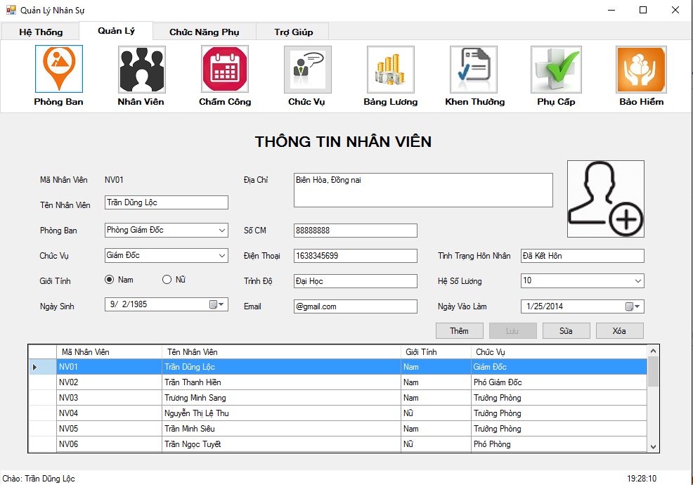



SẢN PHẨM CÔNG NGHỆ THÔNG TIN
VI
Tên: Phần mềm quản lý nhân sự.
Lý do lựa chọn phần mềm:
Khoa yêu cầu sinh viên tham gia thực tập phải có một sản phẩm về Công nghệ thông tin liên quan đến công việc nơi sinh viên thực tâp.
Bản thân muốn tìm hiểu và có những khái niệm cơ bản về công việc quản lý nhân sự trong Công ty.
Kết hợp xây dựng phần mềm với việc ôn tập để thi tốt nghiệp thông qua ngôn ngữ lập trình C#.NET.

Slide 12
SẢN PHẨM CÔNG NGHỆ THÔNG TIN
VI
Chức năng chính của phần mềm
Quản lý nhân viên
Thêm nhân viên
Xóa nhân viên
Quản lý bảng lương
Thêm
Sửa
Quản lý chức vụ
Thêm chức vụ
Sửa nhân viên
Xóa
Sửa chức vụ
Xóa chức vụ
Quản lý Chấm Công
Thêm Chấm Công
Sửa Chấm Công
Xóa Chấm Công
Quản lý thưởng phạt
Thêm thưởng phạt
Sửa thưởng phạt
Xóa thưởng phạt

Slide 13
SẢN PHẨM CÔNG NGHỆ THÔNG TIN
VI
Chức năng chính của phần mềm
Quản lý phòng ban
Thêm phòng ban
Xóa phòng ban
Quản lý phụ cấp
Thêm phụ cấp
Sửa phụ cấp
Quản lý bảo hiểm
Thêm bảo hiểm
Sửa phòng ban
Xóa phụ cấp
Sửa bảo hiểm
Xóa bảo hiểm
Thống kê chấm công
Xem chấm công theo ngày, tháng, tên nhân viên, phòng ban…
Tìm kiếm thông tin
Tìm kiếm thông tin nhân viên theo họ, tên, chức vụ…
Chức năng phụ
Xem lịch sử làm việc của nhân viên

Slide 14
SẢN PHẨM CÔNG NGHỆ THÔNG TIN
VI
Demo

Slide 15
KẾT LUẬN
VII
Quá trình làm phần mềm
Ưu điểm:
Nhược điểm:
Có đầy đủ nhưng chức năng cơ bản của một phần mềm quản lý nhân sự.
Giao diện đơn giản, trực quan, dễ thao tác với người dùng lần đâu.
Viết trên ngôn ngữ C# tương đối phổ biến nên dễ chỉnh sửa về sau.
Chức năng trong phần mềm còn tương đối ít.
Chưa khắc phục được hoàn toàn lỗi khi sử dụng phần mềm.
Giao diện, cách sắp xếp dữ liệu chưa chuyên nghiệp.
Chưa có sao lưu và phục hồi dữ liệu…

Slide 16
KẾT LUẬN
VII
Thuận lợi:
Khó khăn:
Đã có những kiến thức căn bản về CNTT.
Sự giúp đỡ nhiệt tình của các anh chị trong Công ty trong quá trình thực tập.
Nhiều kiến thưc trong công việc chưa được học qua sách vở.
Có nhiều công việc đòi hỏi trình độ chuyên môn cao.
Áp lực thời gian với những dự án phía đối tác Công ty.
Quá trình thực tập tại Công ty
Sự hỗ trợ hoàn thành báo cáo và phần mềm của thầy Tạ Nguyễn.

Slide 17

CẢM ƠN THẦY CÔ VÀ CÁC BẠN
ĐÃ LẮNG NGHE

